Slide 1
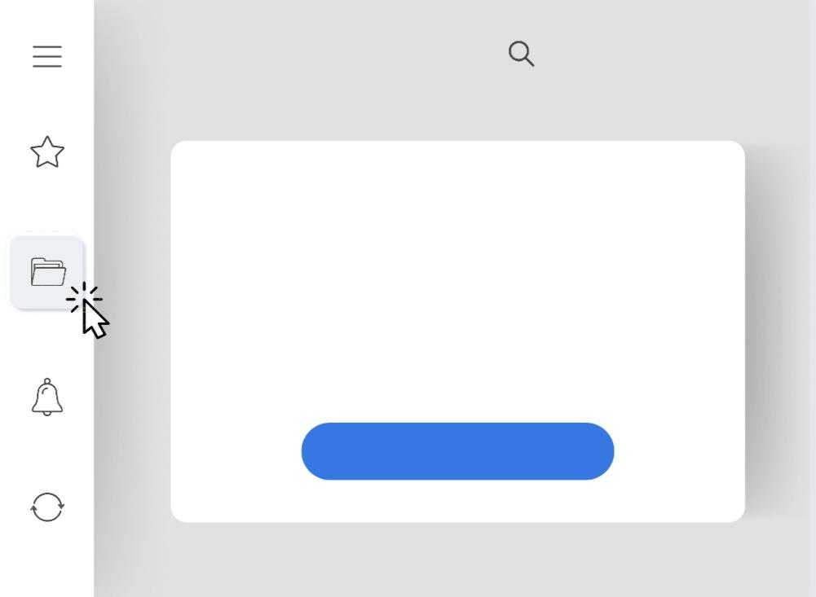
Как цифровое пространство педагога соотносится с профессиональным ростом
Движение вдохновляет

Slide 2
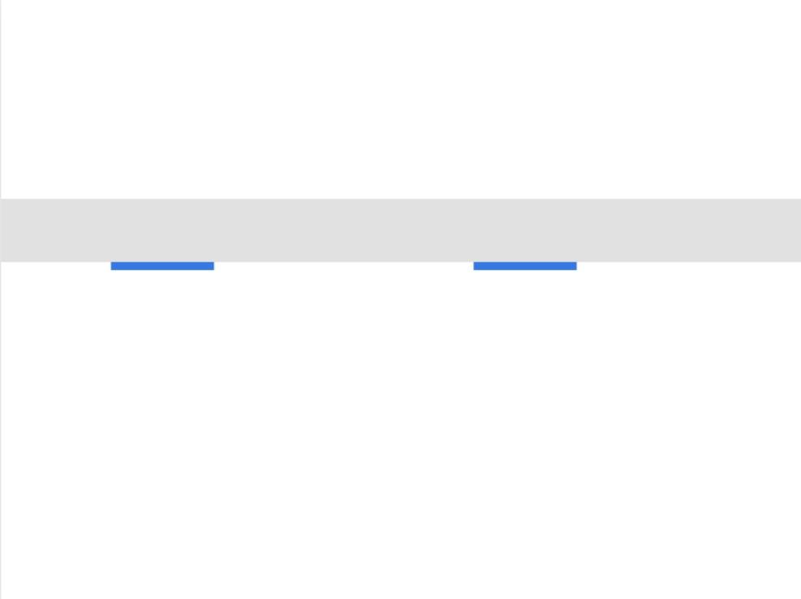
Цифровое пространство педагога
Дидактическое средство, созданное инструментами
интернет-технологий.
Позволяет:
- ориентироваться на различный уровень способностей обучающихся;
- отражать специфику предметной области;
- демонстрировать специфику инструментария в рамках предметной деятельности;
- реализовать новые идеи вне зависимости от местоположения

Slide 3
Цифровое пространство педагога
Социальная сеть – платформа, онлайн-сервис или веб-сайт, предназначенные для построения, отражения и организации социальных взаимоотношений в Интернете

Slide 6
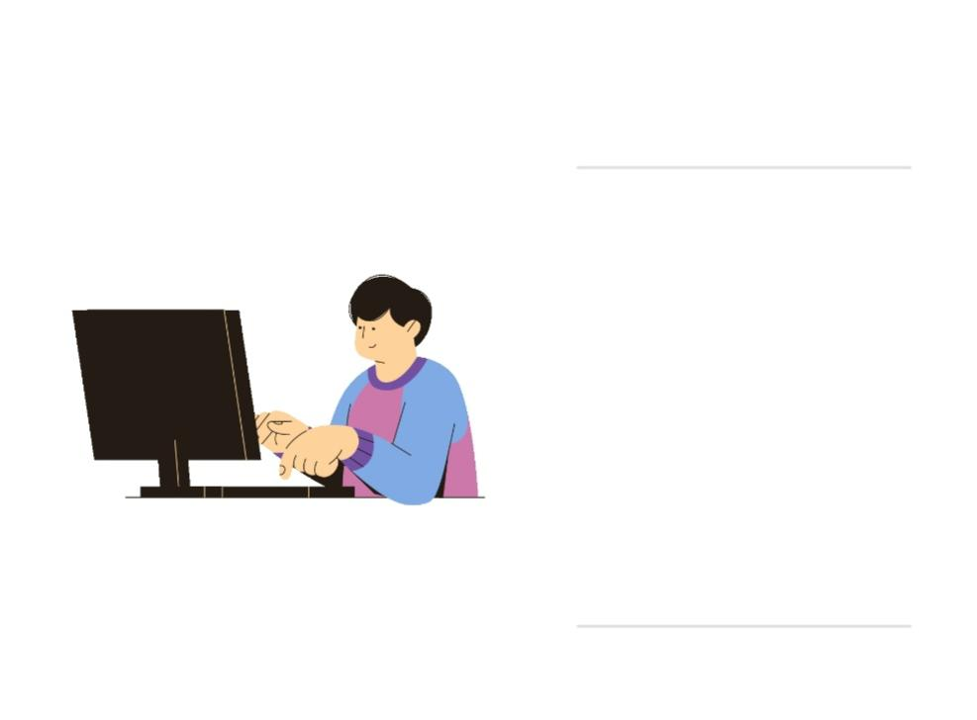
В чем польза?
Наличие площадки позволяет:
тратить меньше времени для участия в конкурсах;
успешно проходить процедуру аттестации;
транслировать эффективные практики и получать обратную связь;
привлекать единомышленников, возможных партнеров, коллег, родителей и обучающихся

Slide 7
В чем польза?
Многие проблемы социума возможно решить при грамотном взаимодействии заинтересованных лиц в системе
Стейкхолдеры
внутренние (администрация)
внешние (опосредованно влияют)

Slide 8
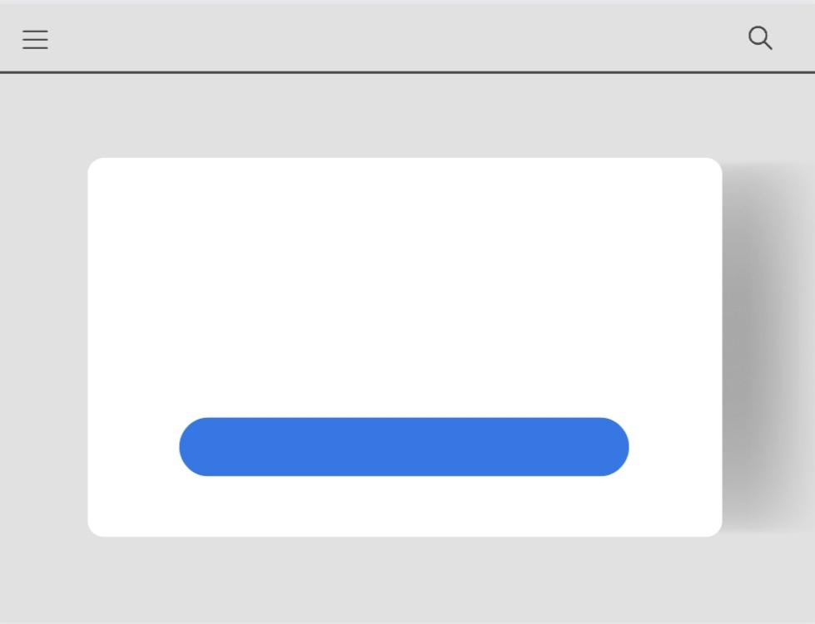
Процесс управления стейкхолдерами
Деление сторон на группы
Анализ и формулирование ключевых потребностей
Интересы и степень влияния
Составление плана
5. Внедрение и реализация мероприятий
6. Анализ итогов, цикличное повторение
Попробуйте! Обязательно получится!

Slide 9
Чего не хватает в образовательном процессе?

Slide 10
Какие вы видите пути решения затруднений по усвоению программы (при необходимости)?

Slide 11
Здесь вы можете написать всё, что накипело. Любая реакция имеет место быть. Любое мнение следует учитывать в работе. Напоминаю, что опрос АНОНИМНЫЙ.

Slide 12
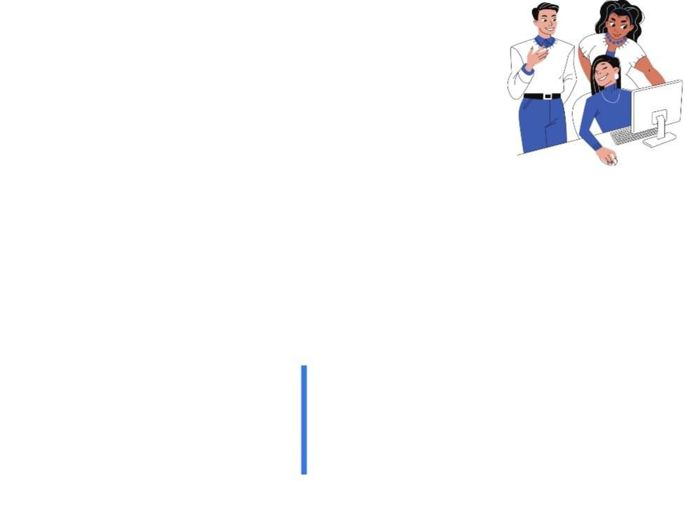
Как выбрать цифровое пространство?
Вам нужен учительский сайт если:
необходимо отразить системный характер труда;
есть желание создать базу (хранилище) ваших педагогических находок;
- шагаете в ногу со временем, потому предпочитаете совершенствоваться с опорой на свой бэкграунд (опыт)

Slide 13
Вам нужна страница
в социальных сетях если:
- запускаете конкурсы, проекты, опросы и вам необходима быстрая обратная связь;
- желаете быть на виду и демонстрировать достижения здесь и сейчас;
- предпочитаете публиковать лонгриды и ознакомительные статьи, которые соотносятся с мгновенным восприятием информации (без детального погружения)
- Ваша аудитория представляет собой активных пользователей (общение на заданную тему необходимо)

Slide 14
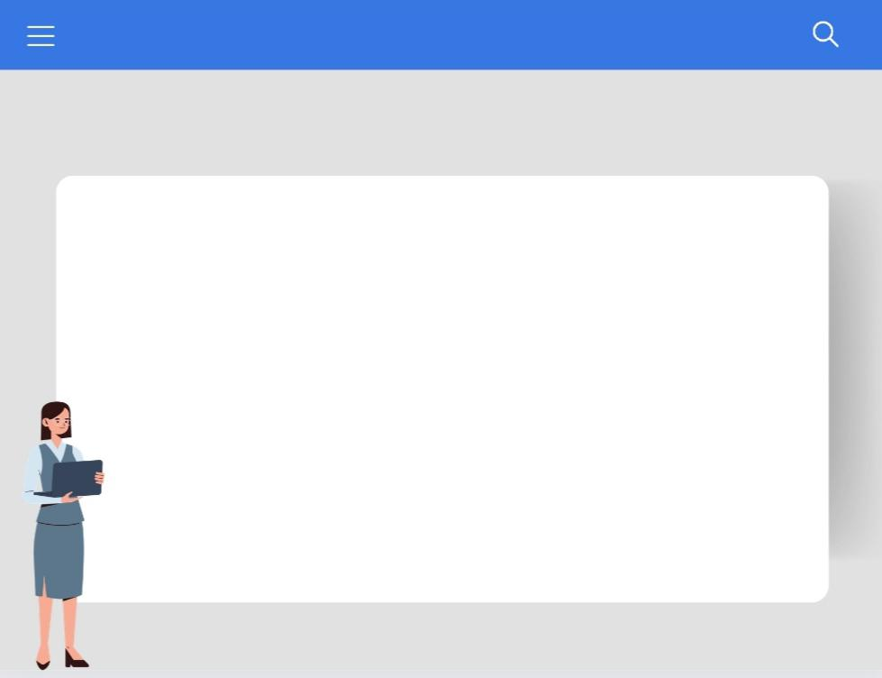
Послушайте, мне это все не надо. Нет времени, сил. И вообще, я не учитель информатики…
В том, что у педагога нет интереса к созданию профессионального сайта или страницы в социальных сетях, нет ничего противозаконного. Сделать портфолио в виде презентации представляется приемлемым альтернативным вариантом. Далее презентацию можно разместить на сайте образовательной организации. Создание качественной презентации своего опыта – кропотливый труд, который может быть организован и размещен в любой удобной для педагога форме

Slide 15
Этапы создания цифрового пространства
1. Зачем? Для чего? (цель)
2. Какой ресурс выбрать?
3. Чему необходимо научиться? (задачи)
4. Где взять наполнение? (методические материалы)
5. Как разместить материалы? (структура, форма подачи)
6. Стоит ли пополнять и когда?
Облако вопросов

Slide 16
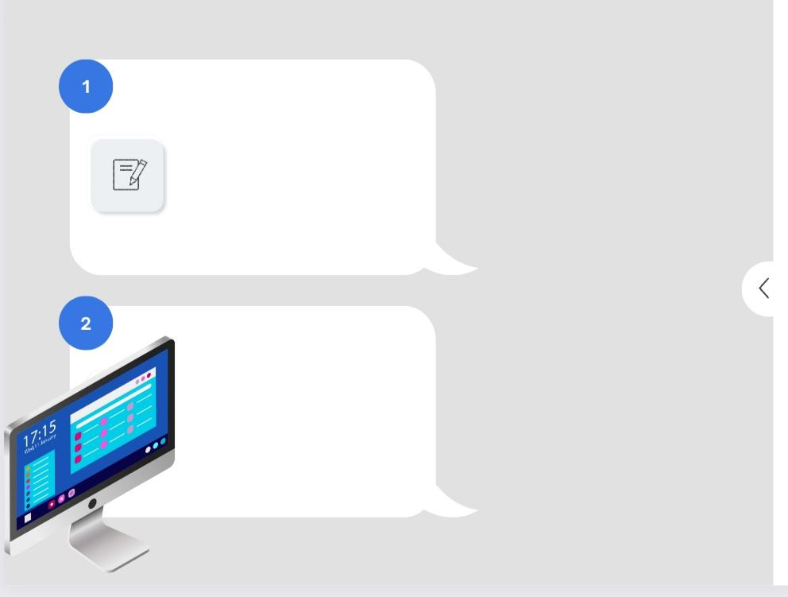
Старт интенсива
Поддержка в чате Телеграм позволит быть на связи. Куратор точно вам поможет если вам требуются:
мотивирующие установки;
- идеи (иногда для этого достаточно поговорить или списаться);
подсказки при работе в программой;
советы по поводу качества размещаемых материалов (механики как и их улучшить)
Эссе
в свободной
форме
Заготовка будущего сайта

Slide 17
Готовые конструкторы
https://4portfolio.ru/teacher.html
https://uportfolio.ru/
https://netfolio.ru/
https://demosite.teacher-site.ru/index.php?razdel=portfolio
Не требуют верстки

Slide 18
Создание сайта с 0
https://wordpress.com/ru/
https://tilda.cc/ru/
https://sites.google.com/new
https://www.a5.ru/
Для тех, кто делает по-своему

Slide 19
Примеры цифрового пространства педагогов Октябрьского района
Ким Олеся Робертовна
https://filolog.pro/
Зырянова Юлия Сергеевна
https://zyryanova.site/
Пригара Валентина Ивановна
https://педагогический-ресурс.рф/id3627020?section=portfolio&action=preview&fid=3627093
Малышева Наталья Михайловна
https://sites.google.com/view/nataxavangard/%D0%B3%D0%BB%D0%B0%D0%B2%D0%BD%D0%B0%D1%8F-%D1%81%D1%82%D1%80%D0%B0%D0%BD%D0%B8%D1%86%D0%B0
Попробуйте! Обязательно получится!

